Slide 1
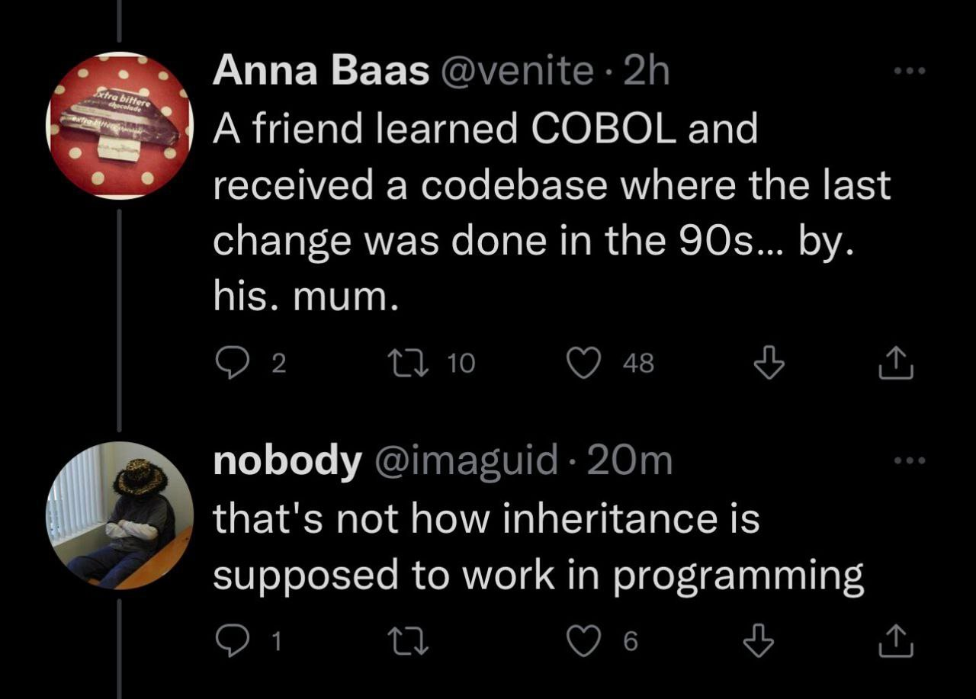
252-0027
Einführung in die Programmierung
Übungen
Woche 10: Verlinkte Objekte, Klassen
Timo Baumberger
Departement Informatik
ETH Zürich

Slide 2

Organisatorisches
Mein Name: Timo Baumberger
Website: timobaumberger.com
Bei Fragen: tbaumberger@student.ethz.ch
Mails bitte mit «[EProg24]» im Betreff
Neue Aufgaben: Dienstag Abend (im Normalfall)
Abgabe der Übungen bis Dienstag Abend (23:59) Folgewoche
Abgabe immer via Git
Lösungen in separatem Projekt auf Git

Slide 3


Slide 4

Programm
Bonusaufgabe von u08
Executable Graph Aufgabe
Vererbung
Neural Network
ArrayList vs LinkedList
Vorbesprechung
Nachbesprechung
Kahoot (wirklich )

Slide 5

Wieso OOP???
Wird oft in der Software-Instudrie verwendet
Ist mit den meisten Programmiersprachen möglich
Wichtig um den Code von anderen Personen zu verstehen
Gibt dem Code eine Struktur (Modularität)
Notes:
Programmier Paradigma

Slide 6
Bonusaufgabe u08

Slide 7
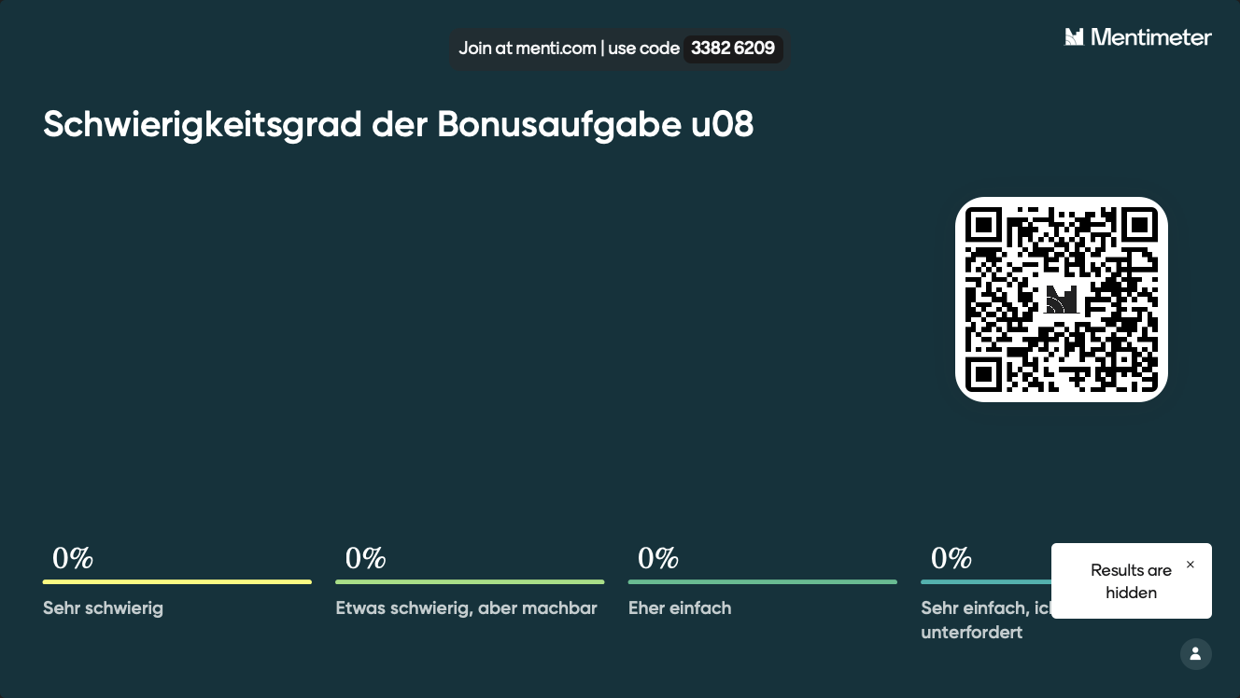

Slide 8
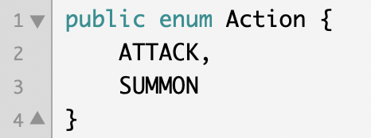
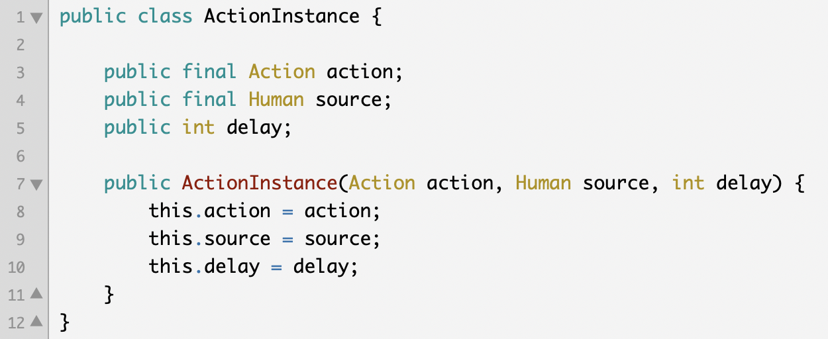

Aggregation / Komposition (hat-ein Beziehung)
Notes:
Aggregation: Impliziert eine Beziehung, in der A unabhängig von B existieren kann
Komposition: Impliziert eine Beziehung, in der A nicht unabhängig von B existieren kann
In diesem Fall sprechen wir von Aggregation

Slide 9
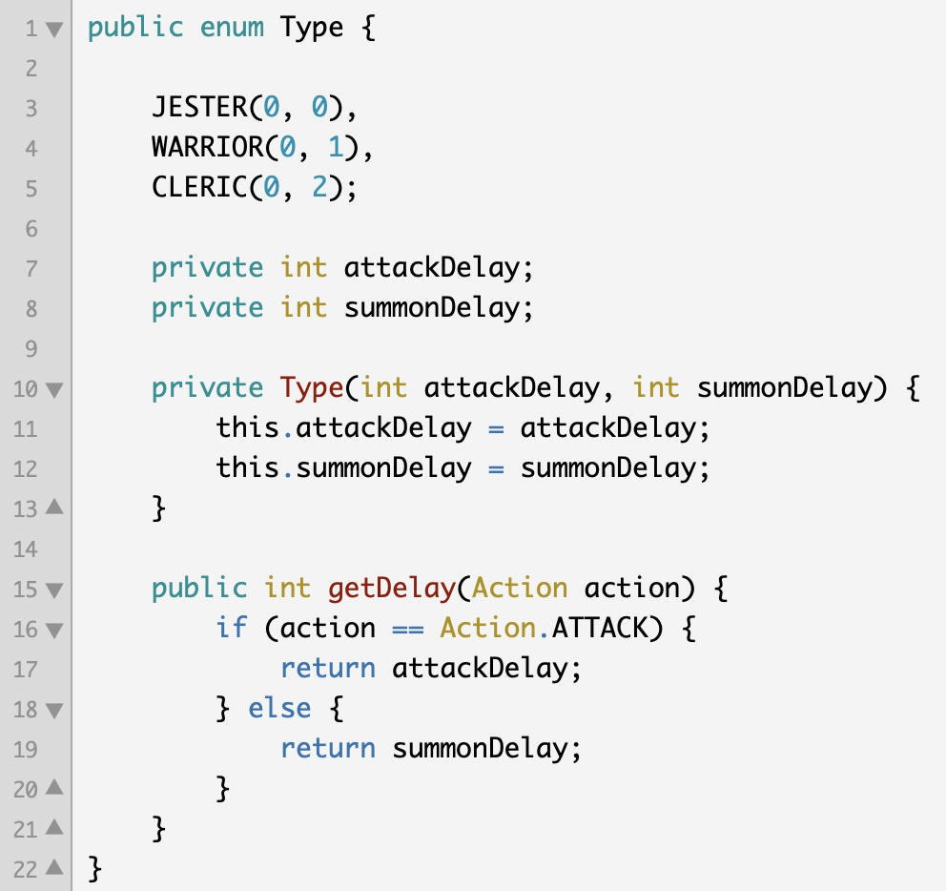
Die Klasse Type bietet eine Funktion an, die den korrekten Delay zurückgibt
Notes:
Nennt man auch “Separation of Concern”

Slide 10
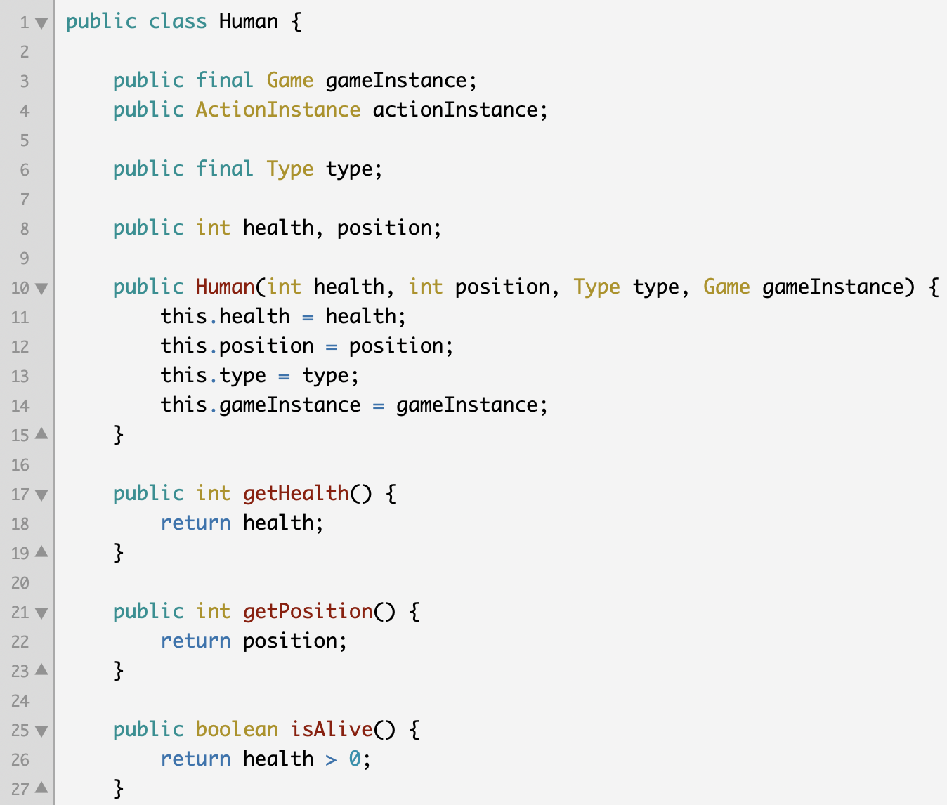
Nicht notwendig, da wir bereits die Klasse ActionInstance haben. Hätte aber alternativ verwendet werden können, um die Felder aus ActionInstance zu speichern
Boolean Flag hätte hier
gereicht

Slide 11
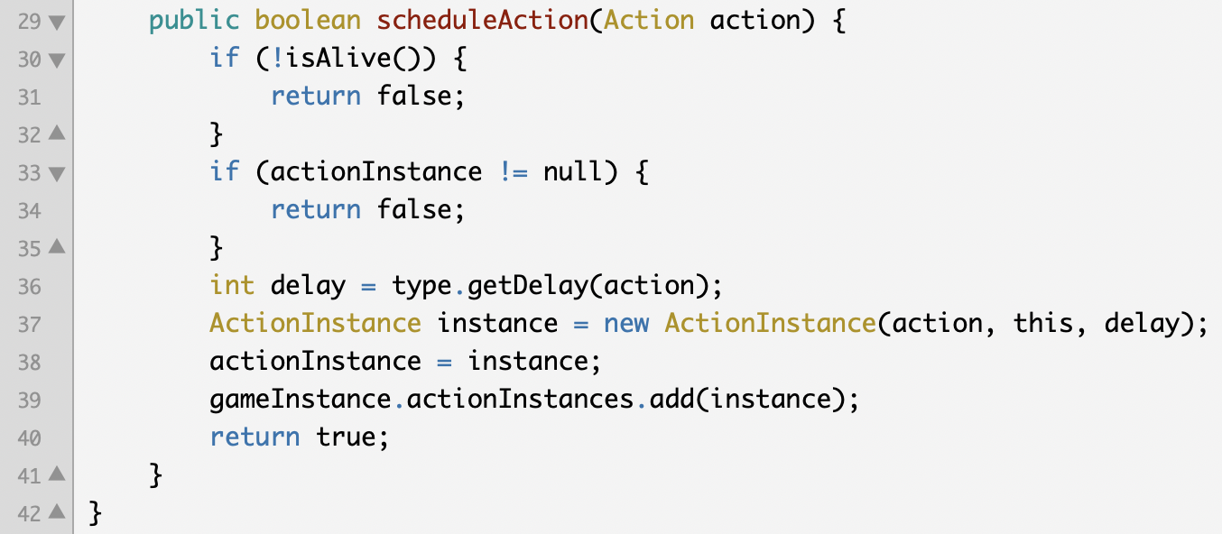
}
Könnte man zusammenfassen
Siehe vorherige Slide

Slide 12
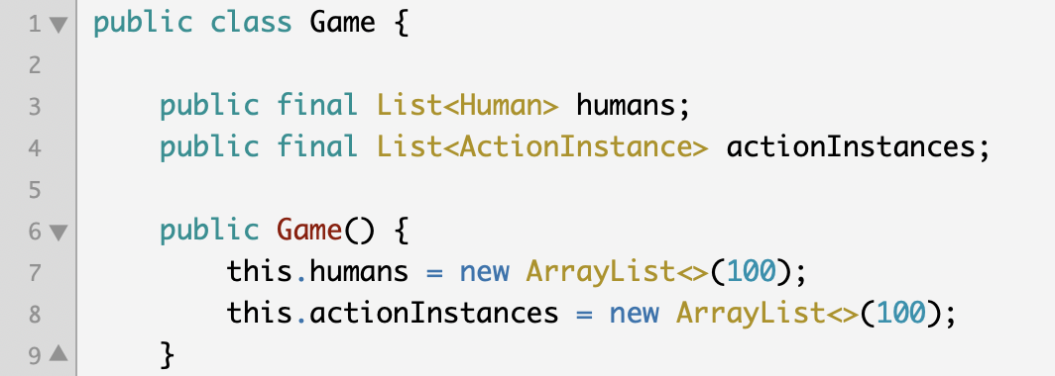
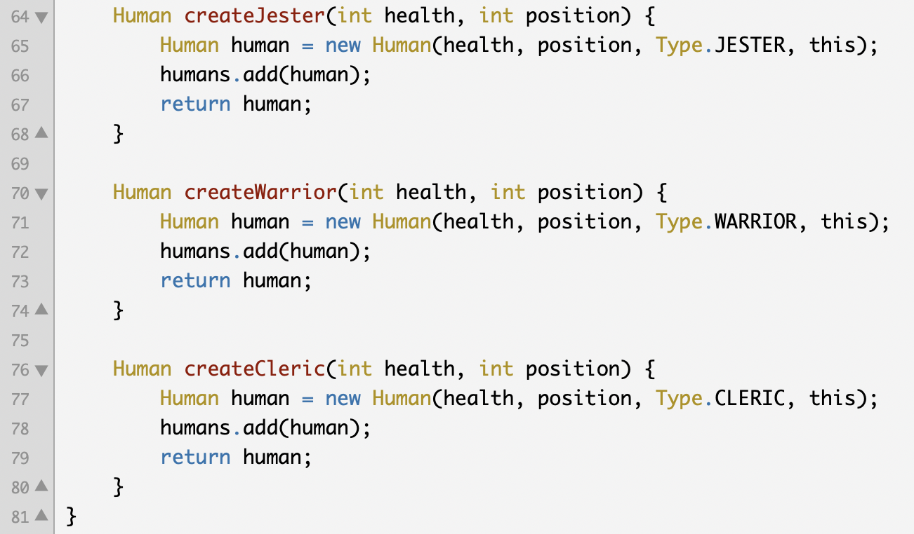
Man hätte auch nur Human speichern können, da im Human auch die ActionInstance vorhanden ist
Wieso hat actionInstances eine Kapazität von 100?
- Jeder Human (maximal 100) kann maximal eine ActionInstance haben
Alternative Lösung:
- Verwende 3 Arrays
- Verwalte 3 Positionen
- Speichere array[1] in
array[0] UND array[2] in array[1] UND array[2] = new ActionInstance[100]

Slide 13
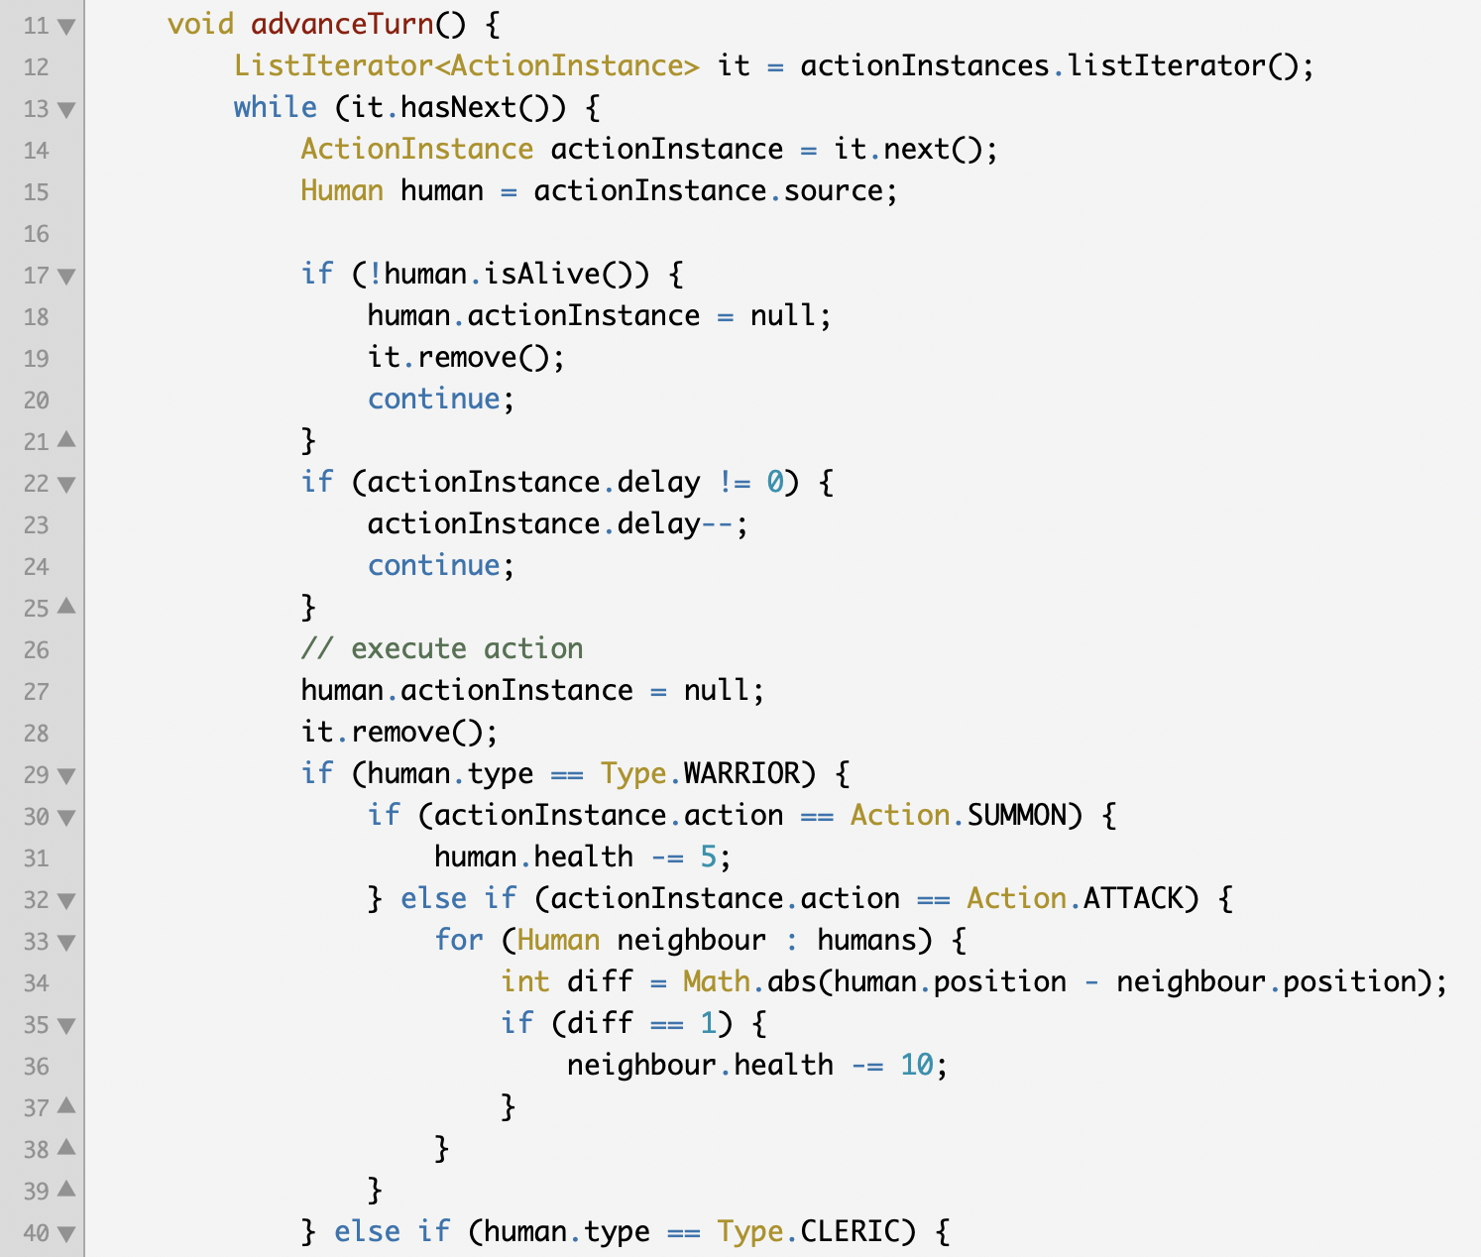

Wenn der assozierte Human (source) nicht mehr lebt können wir abbrechen
Falls delay != 0 müssen wir noch
delay-viele Runden warten
Enums enthalten Konstanten. Wir
verwenden somit immer die gleiche
Konstante (ansonsten wäre die Instanz nicht konstant )

Slide 14
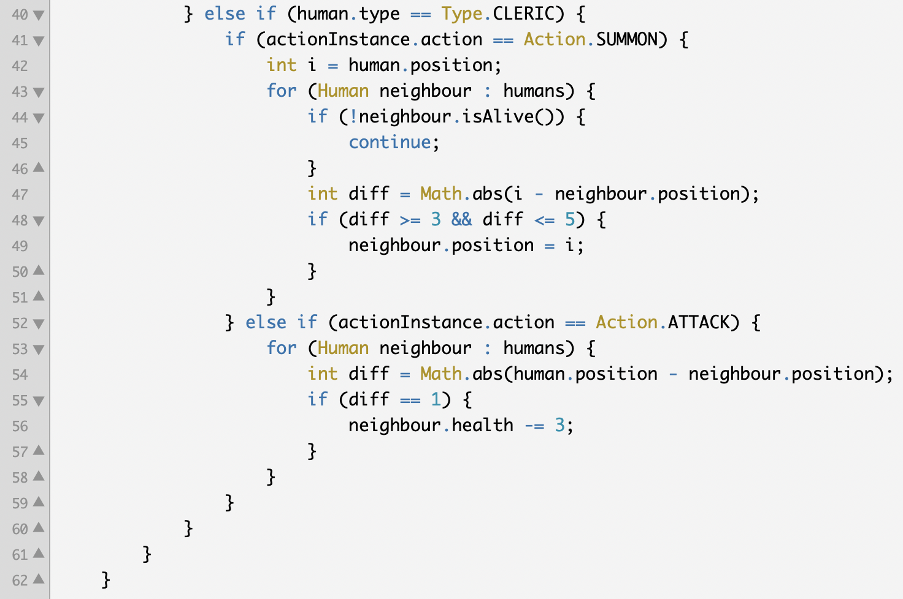

Slide 15
An was hat es gelegen?
Übung macht den Meister!
Zu weit gedacht…
ArrayList (Einfüge-Ordnung == Ausgabe-Ordnung)
Iterator (kann während Iteration Elemente löschen)

Slide 16
Probleme Lösen
Notes:
Ziel ist es, dass eine Klasse möglichst eigenständig entworfen wird und auf Objektinvarianten (e.g. keine Minutenzahl > 59) aufmerksam gemacht wird

Slide 17
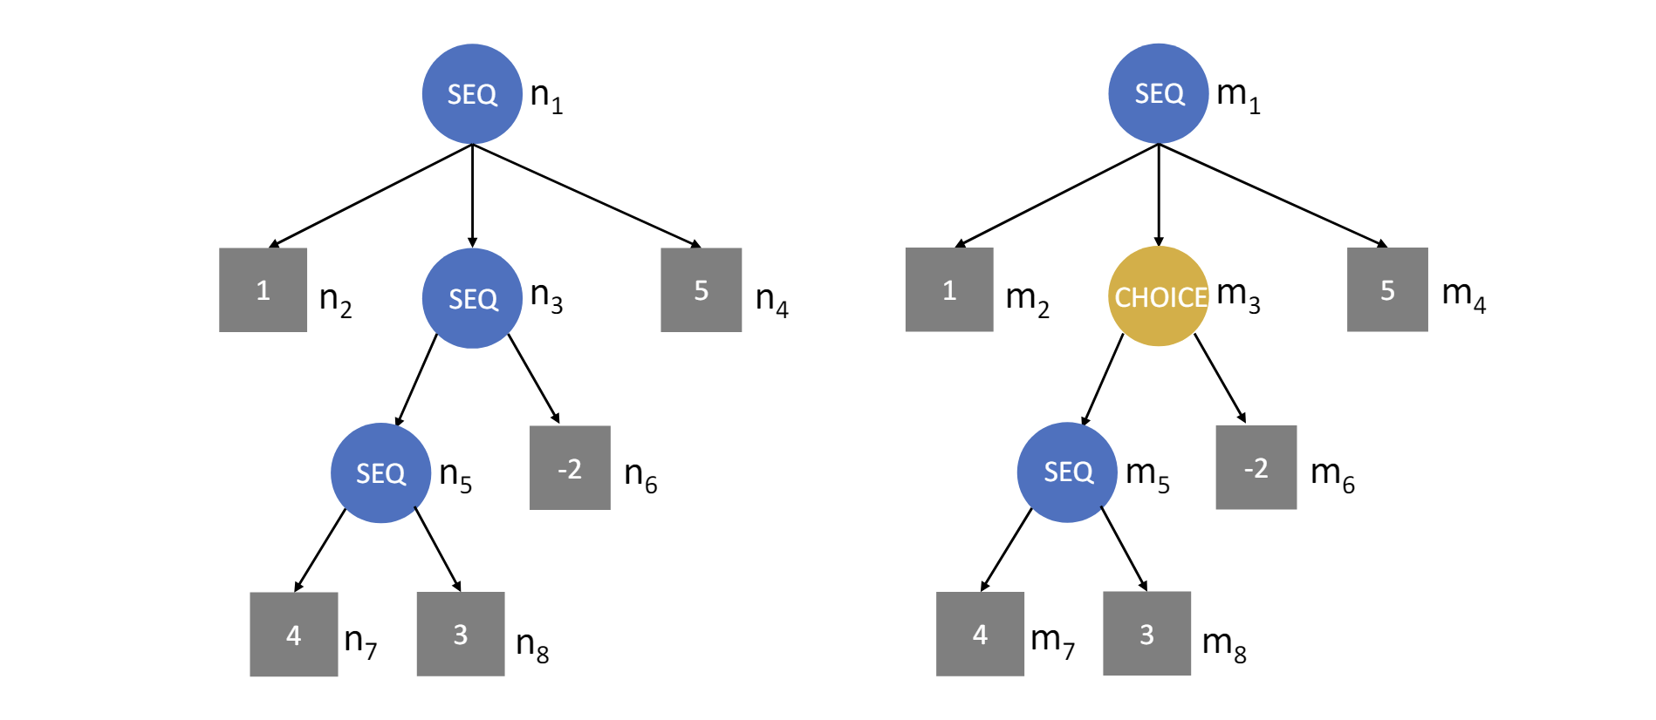
Probleme Lösen: Executable Graph

Slide 18
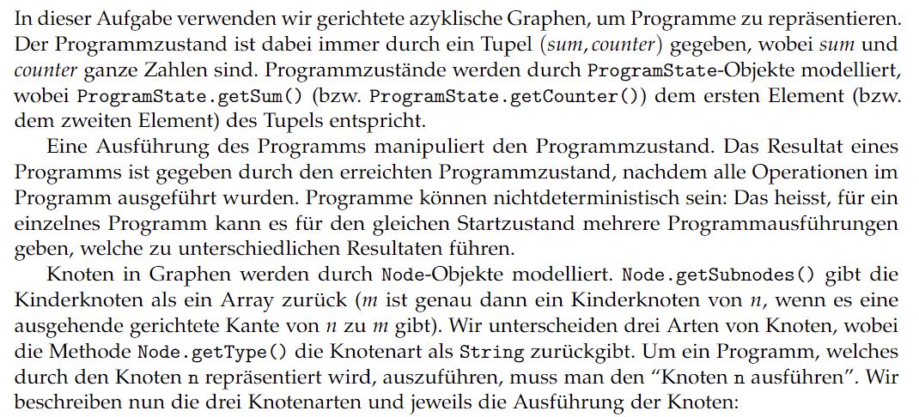





















Probleme Lösen: Executable Graph

Slide 19
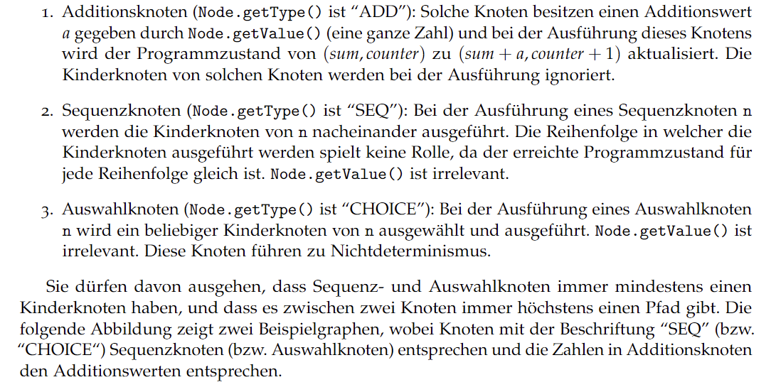



























Probleme Lösen: Executable Graph

Slide 20
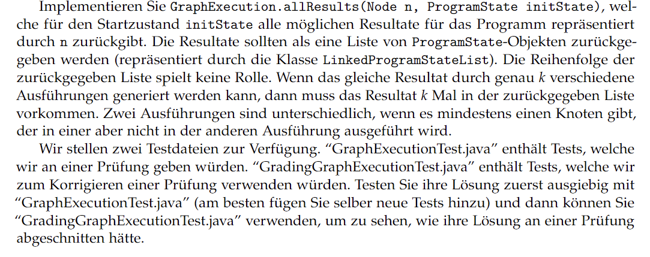


















Probleme Lösen: Executable Graph

Slide 21
Probleme Lösen: Executable Graph
ADD Node: Enthalten value a und wir setzen (sum, counter) auf (sum + a, counter + 1).
Kinderknoten werden bei der Ausführung ignoriert.
SEQ Node: Kinderknoten werden nacheinander ausgeführt. Reihenfolge ist egal. Das value Attribut wird ignoriert.
CHOICE Node: Ein beliebiger Knoten wird ausgeführt. Das value Attribut wird ignoriert.
-2
3
CHOICE
SEQ
CHOICE

Slide 22
Probleme Lösen: Executable Graph

Slide 23
Probleme Lösen: Executable Graph
Startzustand:
(1,2)
SEQ
1
SEQ
5
CHOICE
SEQ
-2
4
3

Slide 24
Probleme Lösen: Executable Graph
Startzustand:
(1,2)
Wir beginnen hier.
SEQ
1
SEQ
5
CHOICE
SEQ
-2
4
3

Slide 25
Probleme Lösen: Executable Graph
(1,2)
SEQ
(1,2)
1
1
SEQ
5
CHOICE
SEQ
-2
4
3

Slide 26
Probleme Lösen: Executable Graph
(1,2)
SEQ
(1+1,2+1)
1
1
SEQ
5
CHOICE
SEQ
-2
4
3

Slide 27
Probleme Lösen: Executable Graph
(1,2)
SEQ
(2,3)
1
1
SEQ
5
CHOICE
SEQ
-2
4
3

Slide 28
Probleme Lösen: Executable Graph
(2,3)
SEQ
1
1
SEQ
5
CHOICE
SEQ
-2
4
3

Slide 29
Probleme Lösen: Executable Graph
(2,3)
SEQ
1
SEQ
5
CHOICE
SEQ
-2
4
3

Slide 30
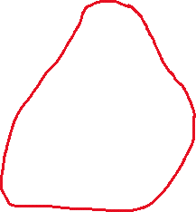
Probleme Lösen: Executable Graph
(2,3)
SEQ
1
SEQ
5
CHOICE
SEQ
-2
Teilproblem
4
3

Slide 31
Probleme Lösen: Executable Graph
(2,3)
SEQ
(2,3)
1
SEQ
5
SEQ
CHOICE
CHOICE
SEQ
-2
SEQ
-2
4
3
4
3

Slide 32

Probleme Lösen: Executable Graph
(2,3)
SEQ
(2,3)
1
SEQ
5
SEQ
CHOICE
CHOICE
SEQ
-2
SEQ
-2
4
3
4
3
Teilproblem

Slide 33
Probleme Lösen: Executable Graph
(2,3)
SEQ
(2,3)
1
SEQ
5
SEQ
SEQ
CHOICE
CHOICE
CHOICE
(2,3)
SEQ
-2
SEQ
-2
SEQ
4
3
4
3
4
3

Slide 34
Probleme Lösen: Executable Graph
(2,3)
SEQ
(2,3)
1
SEQ
5
SEQ
SEQ
CHOICE
CHOICE
CHOICE
(2,3)
SEQ
-2
SEQ
-2
SEQ
4
3
4
3
4
3

Slide 35
Probleme Lösen: Executable Graph
(2,3)
SEQ
(2,3)
1
SEQ
5
SEQ
SEQ
CHOICE
CHOICE
CHOICE
(6,4)
SEQ
-2
SEQ
-2
SEQ
4
3
4
3
4
3

Slide 36
Probleme Lösen: Executable Graph
(2,3)
SEQ
(2,3)
1
SEQ
5
SEQ
SEQ
CHOICE
CHOICE
CHOICE
(6,4)
SEQ
-2
SEQ
-2
SEQ
4
3
4
3
4
3

Slide 37
Probleme Lösen: Executable Graph
(2,3)
SEQ
(2,3)
1
SEQ
5
SEQ
SEQ
CHOICE
CHOICE
CHOICE
(9,5)
SEQ
-2
SEQ
-2
SEQ
4
3
4
3
4
3

Slide 38
Probleme Lösen: Executable Graph
(2,3)
SEQ
(9,5)
1
SEQ
5
SEQ
SEQ
CHOICE
CHOICE
SEQ
-2
SEQ
-2
4
3
4
3

Slide 39
Probleme Lösen: Executable Graph
(2,3)
SEQ
(9,5)
1
SEQ
5
SEQ
SEQ
CHOICE
CHOICE
SEQ
-2
SEQ
-2
4
3
4
3

Slide 40
Probleme Lösen: Executable Graph
(2,3)
SEQ
(7,6)
1
SEQ
5
SEQ
SEQ
CHOICE
CHOICE
SEQ
-2
SEQ
-2
4
3
4
3

Slide 41
Probleme Lösen: Executable Graph
(7,6)
SEQ
1
SEQ
5
SEQ
CHOICE
SEQ
-2
4
3

Slide 42
Probleme Lösen: Executable Graph
(7,6)
SEQ
1
SEQ
5
SEQ
CHOICE
SEQ
-2
4
3

Slide 43
Probleme Lösen: Executable Graph
(7,6)
SEQ
1
SEQ
5
SEQ
CHOICE
SEQ
-2
4
3

Slide 44
Probleme Lösen: Executable Graph
(12,7)
SEQ
1
SEQ
5
SEQ
CHOICE
SEQ
-2
4
3

Slide 45
Probleme Lösen: Executable Graph

Slide 46
Probleme Lösen: Executable Graph
Startzustand:
(0,0)
SEQ
1
CHOICE
5
CHOICE
SEQ
-2
4
3

Slide 47
Probleme Lösen: Executable Graph
Startzustand:
(0,0)
SEQ
1
CHOICE
5
CHOICE
SEQ
-2
4
3

Slide 48
Probleme Lösen: Executable Graph
Startzustand:
(1,1)
SEQ
1
CHOICE
5
CHOICE
SEQ
-2
4
3

Slide 49
Probleme Lösen: Executable Graph
Startzustand:
(1,1)
SEQ
1
CHOICE
5
CHOICE
SEQ
-2
4
3

Slide 50
Probleme Lösen: Executable Graph
Startzustand:
(1,1)
SEQ
Wir haben jetzt die Wahl zwischen zwei Kinderknoten.
1
CHOICE
5
CHOICE
SEQ
-2
4
3

Slide 51
Probleme Lösen: Executable Graph
Resultat 1
Resultat 2
(1,1)
(1,1)
SEQ
SEQ
1
CHOICE
5
1
CHOICE
5
CHOICE
CHOICE
SEQ
SQ
-2
4
3

Slide 52
Probleme Lösen: Executable Graph
Resultat 1
Resultat 2
(1,1)
(1,1)
SEQ
SEQ
1
CHOICE
5
1
CHOICE
5
CHOICE
CHOICE
SEQ
-2
4
3

Slide 53
Probleme Lösen: Executable Graph
Resultat 1
Resultat 2
(5,2)
(1,1)
SEQ
SEQ
1
CHOICE
5
1
CHOICE
5
CHOICE
CHOICE
SEQ
-2
4
3

Slide 54
Probleme Lösen: Executable Graph
Resultat 1
Resultat 2
(5,2)
(1,1)
SEQ
SEQ
1
CHOICE
5
1
CHOICE
5
CHOICE
CHOICE
SEQ
-2
4
3

Slide 55
Probleme Lösen: Executable Graph
Resultat 1
Resultat 2
(8,3)
(1,1)
SEQ
SEQ
1
CHOICE
5
1
CHOICE
5
CHOICE
CHOICE
SEQ
-2
4
3

Slide 56
Probleme Lösen: Executable Graph
Resultat 1
Resultat 2
(8,3)
(1,1)
SEQ
SEQ
1
CHOICE
5
1
CHOICE
5
CHOICE
CHOICE
SEQ
-2
4
3

Slide 57
Probleme Lösen: Executable Graph
Resultat 1
Resultat 2
(8,3)
(-1,2)
SEQ
SEQ
1
CHOICE
5
1
CHOICE
5
CHOICE
CHOICE
SEQ
-2
4
3

Slide 58
Probleme Lösen: Executable Graph
Resultat 1
Resultat 2
(8,3)
(-1,2)
SEQ
SEQ
1
CHOICE
5
1
CHOICE
5
CHOICE
CHOICE
SEQ
-2
4
3

Slide 59
Probleme Lösen: Executable Graph
Resultat 1
Resultat 2
(8,3)
(-1,2)
Wir speichern alle möglichen Lösungen in einer Liste.
SEQ
SEQ
1
CHOICE
5
1
CHOICE
5
CHOICE
CHOICE
{(8,3),(-1,2)}
SEQ
-2
4
3

Slide 60
Probleme Lösen: Executable Graph
Lösungen:
{(8,3),(-1,2)}
SEQ
1
CHOICE
5
CHOICE
SEQ
-2
4
3

Slide 61
Probleme Lösen: Executable Graph
Lösungen:
Wir müssen jedes Zwischenresultat in der Liste updaten.
{(8,3),(-1,2)}
SEQ
1
CHOICE
5
CHOICE
SEQ
-2
4
3

Slide 62
Probleme Lösen: Executable Graph
Lösungen:
{(8+5,3+1),(-1+5,2+1)}
SEQ
1
CHOICE
5
CHOICE
SEQ
-2
4
3

Slide 63
Probleme Lösen: Executable Graph
Lösungen:
{(13,4),(4,3)}
SEQ
1
CHOICE
5
CHOICE
SEQ
-2
4
3

Slide 64
Wie lösen wir das Problem?
Wir nutzen eine Helfermethode allResultsGo welche statt nur einem Programmstate eine Liste von Programmstates als Parameter hat.
ADD: Für alle Zwischenresultate addiere value dazu, erhöhe den Counter um 1 und füge das Resultat zu next hinzu.
SEQ: Rufe für alle Kinderknoten die Methode allResultsGo auf. Wir speichern die zurückgegebene Liste und nutzen diese als Parameter für den nächsten Kinderknoten.
CHOICE: Rufe für alle Kinderknoten die Methode allResultsGo auf. Wir berechnen die Resultate für jeden Kinderknoten separat und fügen die Listen zusammen.

Slide 65
public static LinkedProgramStateList allResultsGo(Node n, LinkedProgramStateList states) {
if (n.getType().equals("ADD")) {
LinkedProgramStateList next = new LinkedProgramStateList();
for (int i = 0; i < states.size; i += 1) {
ProgramState state = states.get(i);
next.addLast(new ProgramState(state.getSum() + n.getValue(), state.getCounter() + 1));
}
return next;
}
(…)
}
Neue Liste wird erstellt, da wir nicht states ändern wollen.

Slide 66
public static LinkedProgramStateList allResultsGo(Node n, LinkedProgramStateList states) {
if (n.getType().equals("ADD")) {
LinkedProgramStateList next = new LinkedProgramStateList();
for (int i = 0; i < states.size; i += 1) {
ProgramState state = states.get(i);
next.addLast(new ProgramState(state.getSum() + n.getValue(), state.getCounter() + 1));
}
return next;
}
(…)
}
Für jedes Zwischenresult in der Liste states wird value zur Summe hinzugefügt und der Counter erhöht.

Slide 67
public static LinkedProgramStateList allResultsGo(Node n, LinkedProgramStateList states) {
if (n.getType().equals("ADD")) {
LinkedProgramStateList next = new LinkedProgramStateList();
for (int i = 0; i < states.size; i += 1) {
ProgramState state = states.get(i);
next.addLast(new ProgramState(state.getSum() + n.getValue(), state.getCounter() + 1));
}
return next;
}
(…)
}
Für jedes Zwischenresult in der Liste states wird value zur Summe hinzugefügt und der Counter erhöht.

Slide 68
public static LinkedProgramStateList allResultsGo(Node n, LinkedProgramStateList states) {
(…)
} else if (n.getType().equals("SEQ")) {
LinkedProgramStateList next = states;
for (Node ch : n.getSubnodes()) { //Recursively update the results
next = allResultsGo(ch, next);
}
return next;
}
(…)
}
Wir verändern die Liste auf welche states verweist nicht, weil wir bei ADD notes eine neue Liste erstellen. Hier wird aber keine Kopie erstellt!

Slide 69
public static LinkedProgramStateList allResultsGo(Node n, LinkedProgramStateList states) {
(…)
} else if (n.getType().equals("SEQ")) {
LinkedProgramStateList next = states;
for (Node ch : n.getSubnodes()) {
next = allResultsGo(ch, next);
}
return next;
}
(…)
}
Wir rufen für jeden Kinderknoten die Methode rekursiv auf.

Slide 70
public static LinkedProgramStateList allResultsGo(Node n, LinkedProgramStateList states) {
(…)
} else if (n.getType().equals("CHOICE")) {
LinkedProgramStateList next = new LinkedProgramStateList();
for (Node ch : n.getSubnodes()) {
LinkedProgramStateList results = allResultsGo(ch, states);
for (int i = 0; i < results.size; i += 1) {
next.addLast(results.get(i));
}
}
return next;
}
return null;
}
Für jeden Kinderknoten wird eine Liste zurückgegeben und wir fügen diese dann zusammen.

Slide 71


Slide 72
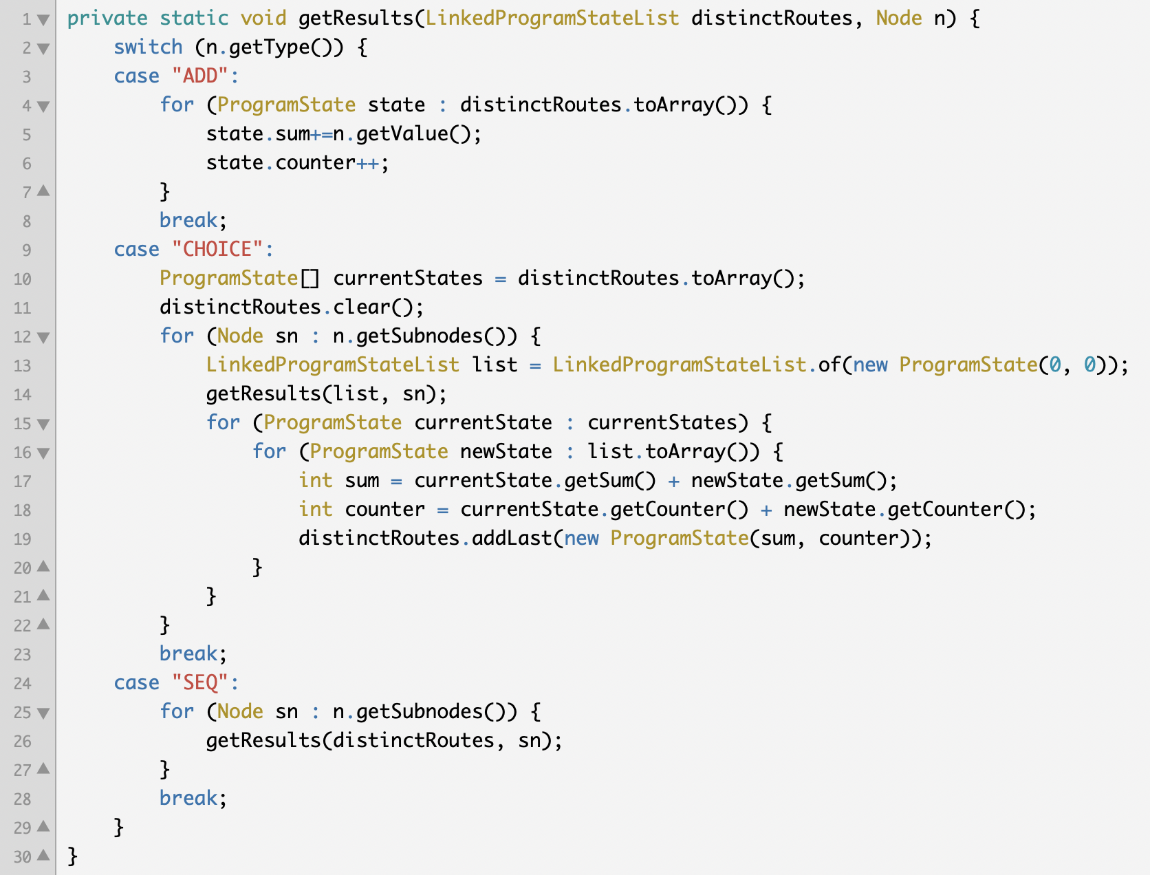

Slide 73

Vererbung in Java

Slide 74
Was wird vererbt?
Fields (gleiche Felder in Superklasse werden versteckt)
Instance Methods (gleiche Methoden in Superklasse werden überschrieben)
Überschreiben von Methoden wird auch Runtime Polymorphismus genannt
Überladen von Methoden wird Compile-Time Polymorphismus genannt
Static Methods (gleiche Methoden in Superklasse werden versteckt)
Methoden / Felder werden nur verebt, wenn sie public bzw. protected sind

Slide 75
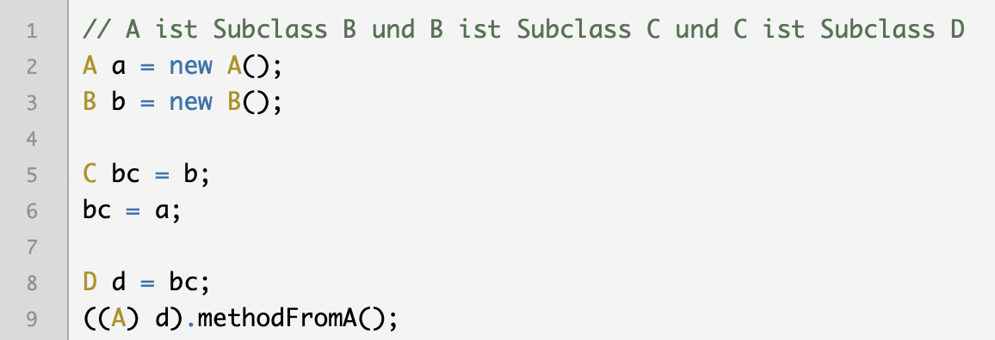

Slide 76
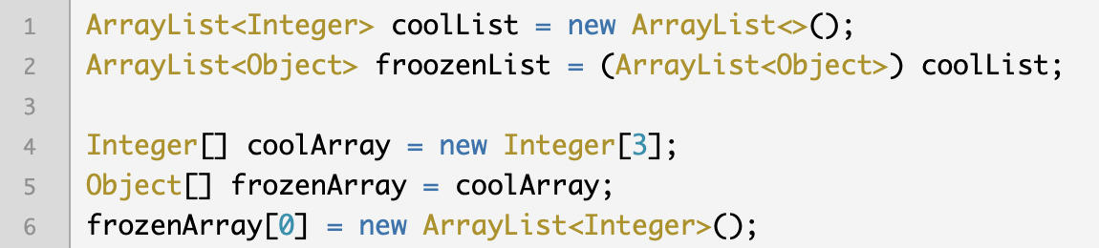
frozenList
Compile-Time Error
Runtime Exception
aber kompiliert
Notes:
A<T> invariant, A[] covariant

Slide 77
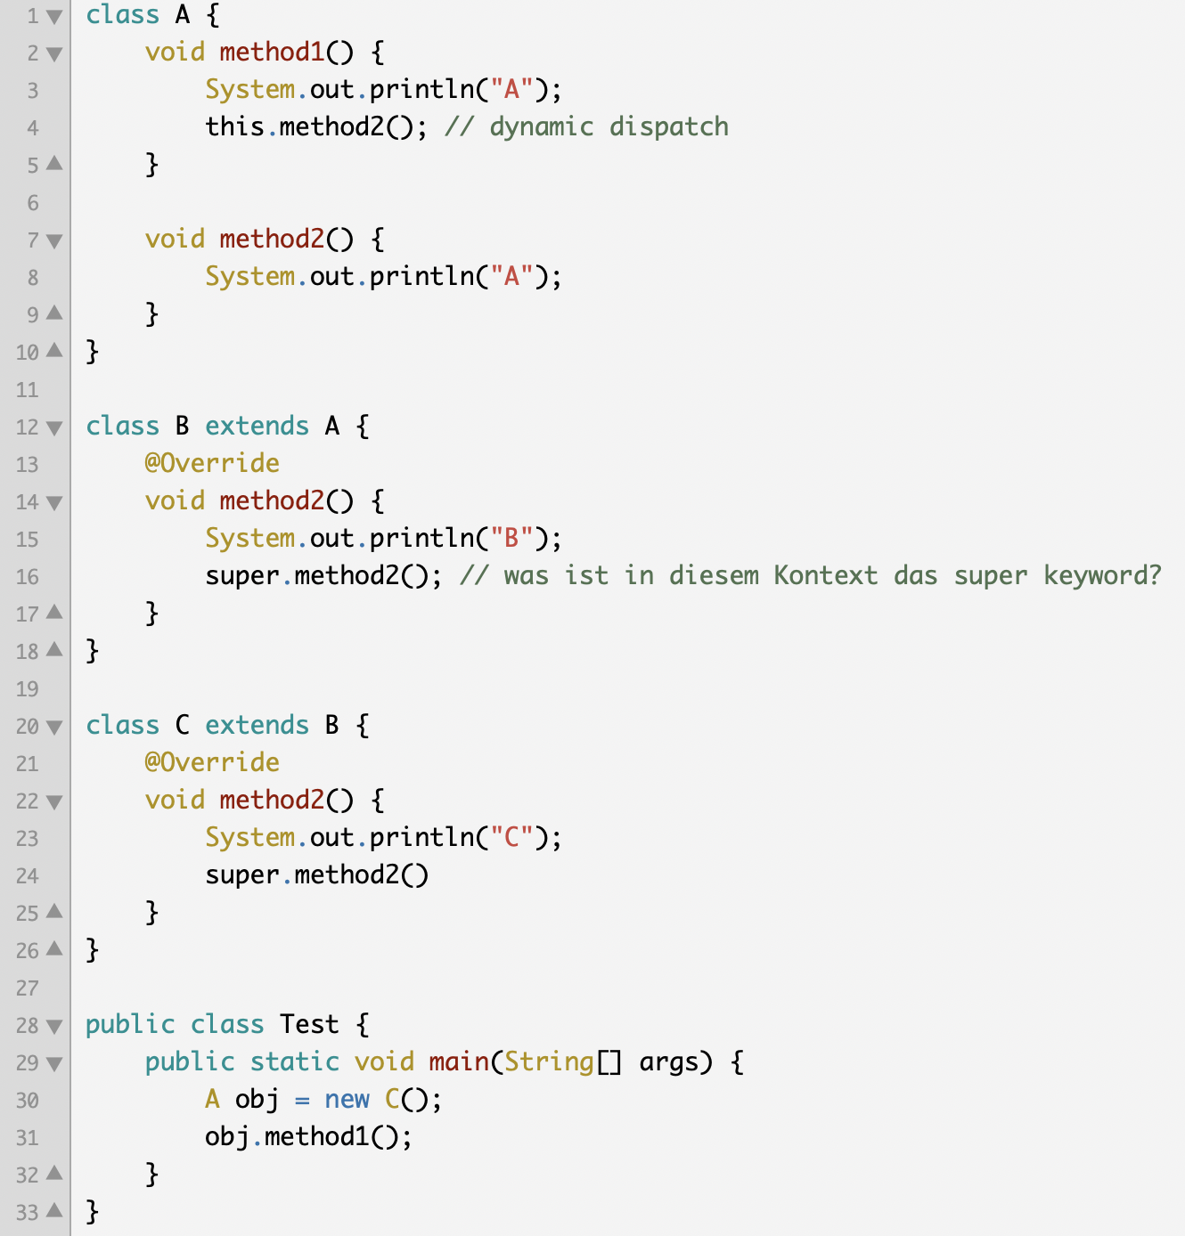

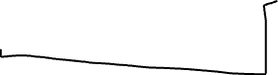
Was ist eigentlich super in Java?
super Keyword ist immer die Superklasse der
aktuellen Klasse (da wo die Methode definiert ist)
super ist abhängig von der Code Struktur. Somit
ist das Verhalten von super lexikalisch (ohne Be-
rücksichtigung des Zusammenhangs)

Slide 78
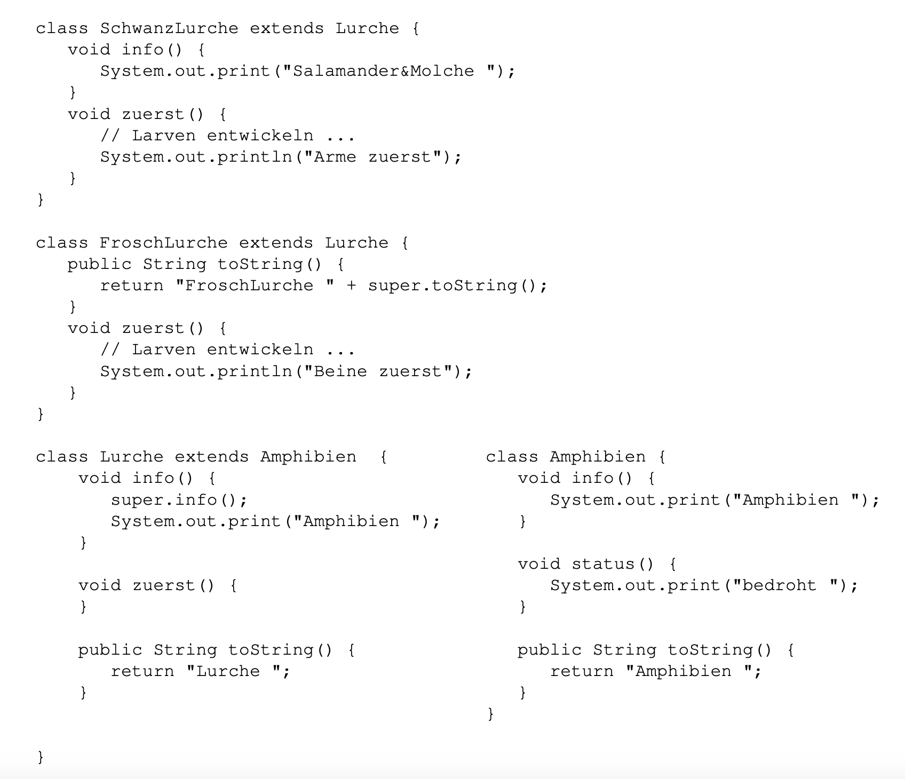
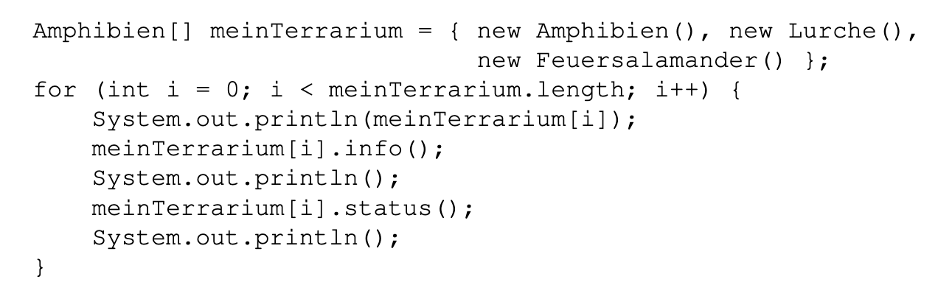
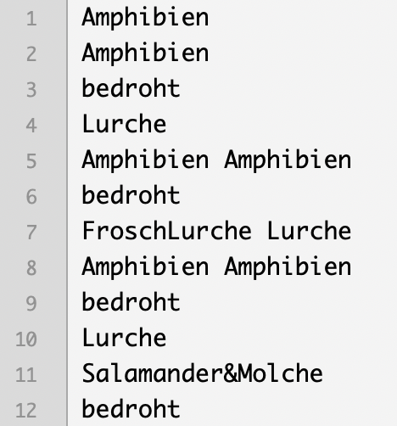
1. Schritt: Überblick verschaffen, welche Methoden gibt es?
2. Schritt: Welche Methoden werden überschrieben?
3. Schritt: Welche Felder werden versteckt? (bei diesem Bsp. nicht relevant)
new FroschLurche(), new SchwanzLurche()
Lösung

Slide 79
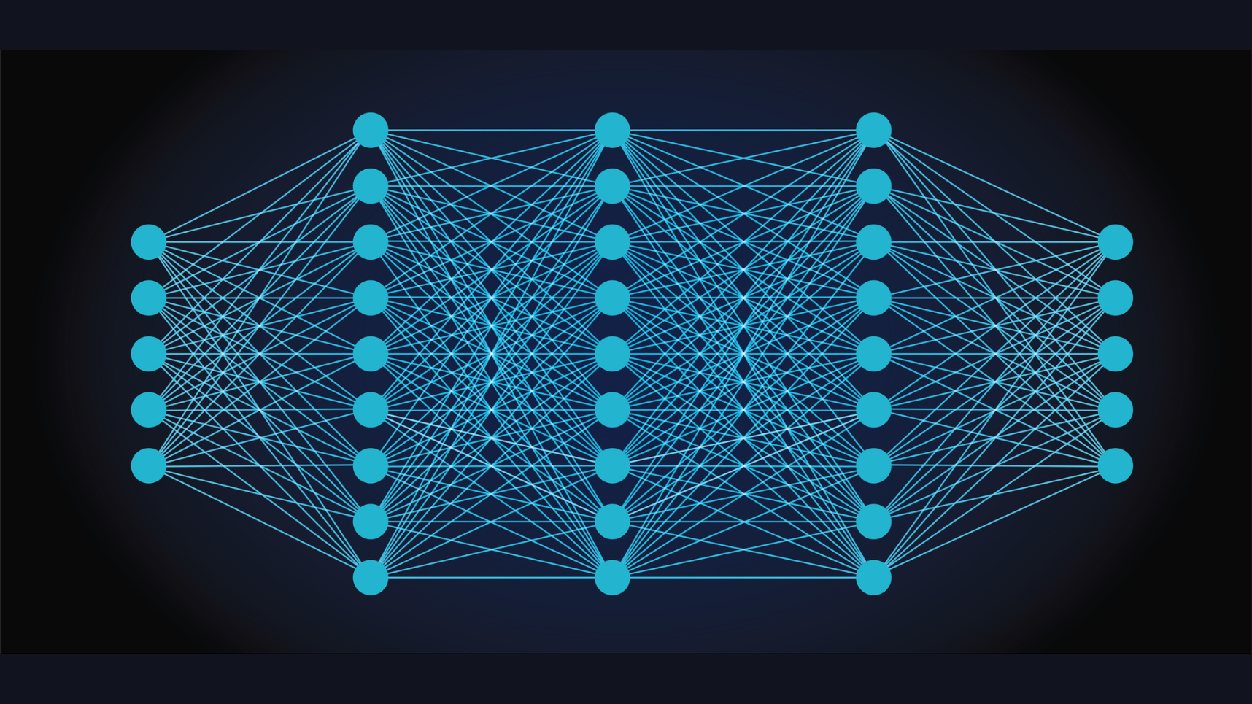
Klassen: Neural Network

Slide 80
Klassen: Neural Network
Ziel: AI in Java. Dafür brauchen wir Neuronale Netwerke (NNs)
Wir schreiben also eine Klasse NeuralNetwork, welche ein neuronales Netzwerk modelliert.
Neuron

Slide 81
Klassen: Neural Network
Ziel: AI in Java. Dafür brauchen wir Neuronale Netwerke (NNs)
Wir schreiben also eine Klasse NeuralNetwork, welche ein neuronales Netzwerk modelliert.
Ein “Layer” von einem NN.

Slide 82
Klassen: Neural Network
Ziel: AI in Java. Dafür brauchen wir Neuronale Netwerke (NNs)
Wir schreiben also eine Klasse NeuralNetwork, welche ein neuronales Netzwerk modelliert.
l2
l1
Kante
Zwei Layers l1 und l2 welche durch Kanten verbunden sind, welche jeweils ein Gewicht besitzen.

Slide 83
Klassen: Neural Network
Ziel: AI in Java. Dafür brauchen wir Neuronale Netwerke (NNs)
Wir schreiben also eine Klasse NeuralNetwork, welche ein neuronales Netzwerk modelliert.
Das NN

Slide 84
Klassen: Neural Network
Das Neural Netzwerk ist aber nicht nur eine Ansammlung an Layers, Weights und Neuronen (was einen Typ definiert). Es besitzt zusätzlich ein Verhalten, welches durch Methoden der Klasse definiert wird.
Das NN

Slide 85
public class Neuron {
private int value;
public Neuron(int value) {
this.value = value;
}
public Neuron() {
this(0);
}
public int getValue() {
return value;
}
public void setValue(int value) {
this.value = value;
}
}

Slide 86
public class Neuron {
private int value;
public Neuron(int value) {
this.value = value;
}
public Neuron() {
this(0);
}
public int getValue() {
return value;
}
public void setValue(int value) {
this.value = value;
}
}
Klasse (gespeichert in Neuron.java) – public access modifier
Attribut – private access modifier
Wir wollen, dass jeder die Klasse nutzen kann, aber der Zugriff auf die Attribute nur durch Methoden der Klasse erlaubt ist.
86

Slide 87
public class Neuron {
private int value;
public Neuron(int value) {
this.value = value;
}
public Neuron() {
this(0);
}
public int getValue() {
return value;
}
public void setValue(int value) {
this.value = value;
}
}
Konstruktoren
Getter und Setter Methoden
87

Slide 88
public class Layer {
private Neuron[] neurons;
private double[] weights;
public Layer(Neuron[] neurons, double[] weights) {
this.neurons = neurons;
this.weights = weights;
}
public Layer() {
this(null, null);
}
public double[] getWeights() {
return weights;
}
public void setWeights(double[] weights) {
this.weights = weights;
}
public void changeWeight(int index, double value) {
this.weights[index] = value;
}
}
public class Neuron {
private int value;
public Neuron(int value) {
this.value = value;
}
public Neuron() {
this(0);
}
public int getValue() {
return value;
}
public void setValue(int value) {
this.value = value;
}
}
Ein Benutzer kann nach dem Erstellen eines Layers nur noch die Weights ändern, nicht mehr aber die interne Struktur des Layers.
Klassenmethode – auch Member-Methode

Slide 89
public class NeuralNetwork {
private Layer[] layers;
public NeuralNetwork(Layer[] layers) {
this.layers = layers;
}
public NeuralNetwork() {
this(null);
}
public Layer getOutputs() {
return this.layers[layers.length - 1];
}
public void train() {
// TODO
}
}
public class Layer {
private Neuron[] neurons;
private double[] weights;
public Layer(Neuron[] neurons, double[] weights) {
this.neurons = neurons;
this.weights = weights;
}
public Layer() {
this(null, null);
}
public double[] getWeights() {
return weights;
}
public void setWeights(double[] weights) {
this.weights = weights;
}
public void changeWeight(int index, double value) {
this.weights[index] = value;
}
}
public class Neuron {
private int value;
public Neuron(int value) {
this.value = value;
}
public Neuron() {
this(0);
}
public int getValue() {
return value;
}
public void setValue(int value) {
this.value = value;
}
}
Layer.java
Neuron.java
Hier geben wir dem User nur Zugriff auf den Output des NNs der Rest geschieht intern.

Slide 90
public class NeuralNetwork {
private Layer[] layers;
public NeuralNetwork(Layer[] layers) {
this.layers = layers;
}
public NeuralNetwork() {
this(null);
}
public Layer getOutputs() {
return this.layers[layers.length - 1];
}
public void train() {
// TODO
}
}
public class Layer {
private Neuron[] neurons;
private double[] weights;
public Layer(Neuron[] neurons, double[] weights) {
this.neurons = neurons;
this.weights = weights;
}
public Layer() {
this(null, null);
}
public double[] getWeights() {
return weights;
}
public void setWeights(double[] weights) {
this.weights = weights;
}
public void changeWeight(int index, double value) {
this.weights[index] = value;
}
}
public class Neuron {
private int value;
public Neuron(int value) {
this.value = value;
}
public Neuron() {
this(0);
}
public int getValue() {
return value;
}
public void setValue(int value) {
this.value = value;
}
}
NeuralNetwork.java
Layer.java
Neuron.java

Slide 91
Klassen: Neural Network
Problem: Was wenn wir nicht jedes Neuron in einem Layer mit allen Neuronen im nächsten Layer mit Kanten verbinden wollen?
Kante
Neuron

Slide 92
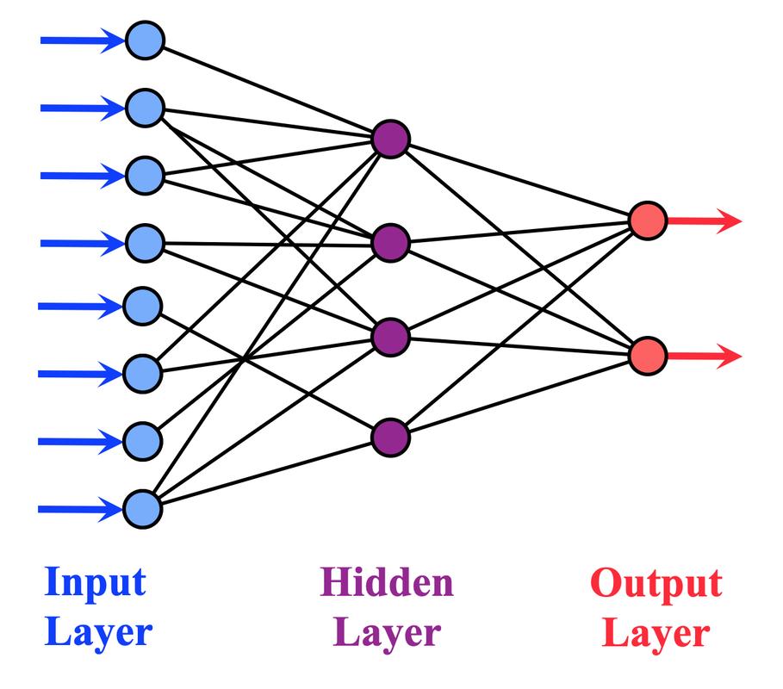
Klassen: Neural Network
Problem: Was wenn wir nicht jedes Neuron in einem Layer mit allen Neuronen im nächsten Layer mit Kanten verbinden wollen?
1
Ein boolean array pro Neuron würde reichen.
2
1 | 0 | 0 | 0
3
1
2
3
4
4

Slide 93
Klassen: Neural Network
Problem: Was wenn wir nicht jedes Neuron in einem Layer mit allen Neuronen im nächsten Layer mit Kanten verbinden wollen?
1
Ein boolean array pro Neuron würde reichen.
2
✨ Vererbung! ✨
1 | 0 | 0 | 0
3
1
2
3
4
4

Slide 94
public class SparseNetwork extends NeuralNetwork {
private boolean[][][] connections;
public SparseNetwork(Layer[] layers, boolean[][][] connections) {
super(layers);
this.connections = connections;
}
public SparseNetwork() {
this(null, null);
}
@Override
public void train() {
// TODO
}
}
public class NeuralNetwork {
private Layer[] layers;
public NeuralNetwork(Layer[] layers) {
this.layers = layers;
}
public NeuralNetwork() {
this(null);
}
public Layer getOutputs() {
return this.layers[layers.length - 1];
}
public void train() {
// TODO
}
}
public class Neuron {
private int value;
public Neuron(int value) {
this.value = value;
}
public Neuron() {
this(0);
}
public int getValue() {
return value;
}
public void setValue(int value) {
this.value = value;
}
}
Neuron.java
public class Layer {
private Neuron[] neurons;
private double[] weights;
public Layer(Neuron[] neurons, double[] weights) {
this.neurons = neurons;
this.weights = weights;
}
public Layer() {
this(null, null);
}
public double[] getWeights() {
return weights;
}
public void setWeights(double[] weights) {
this.weights = weights;
}
public void changeWeight(int index, double value) {
this.weights[index] = value;
}
}
SparseNetwork.java
NeuralNetwork.java
Layer.java

Slide 95
private static class SparseNetwork extends NeuralNetwork {
private boolean[][][] connections;
public SparseNetwork(Layer[] layers, boolean[][][] connections) {
super(layers);
this.connections = connections;
}
public SparseNetwork() {
this(null, null);
}
@Override
public void train() {
// TODO
}
}
Connections Array pro Layer. In jedem Layer ein Array pro Neuron.
Bedeutung von connections[i][j][k]
connections[i][j][k] := Im Layer i gibt es von Node j eine Verbindung zu Layer (i+1) mit dem Node k

Slide 96
private static class SparseNetwork extends NeuralNetwork {
private boolean[][][] connections;
public SparseNetwork(Layer[] layers, boolean[][][] connections) {
super(layers);
this.connections = connections;
}
public SparseNetwork() {
this(null, null);
}
@Override
public void train() {
// TODO
}
}
Die restlichen Attribute werden von NeuralNetwork geerbt.

Slide 97
private static class SparseNetwork extends NeuralNetwork {
private boolean[][][] connections;
public SparseNetwork(Layer[] layers, boolean[][][] connections) {
super(layers);
this.connections = connections;
}
public SparseNetwork() {
this(null, null);
}
@Override
public void train() {
// TODO
}
}
Konstruktoren werden nie geerbt!

Slide 98
private static class SparseNetwork extends NeuralNetwork {
private boolean[][][] connections;
public SparseNetwork(Layer[] layers, boolean[][][] connections) {
super(layers);
this.connections = connections;
}
public SparseNetwork() {
this(null, null);
}
@Override
public void train() {
// TODO
}
}
Wir rufen den Konstruktor der Superklasse und initialisieren das Connections-Array zusätzlich.

Slide 99
private static class SparseNetwork extends NeuralNetwork {
private boolean[][][] connections;
public SparseNetwork(Layer[] layers, boolean[][][] connections) {
super(layers);
this.connections = connections;
}
public SparseNetwork() {
this(null, null);
}
@Override
public void train() {
// TODO
}
}
Die train-Methode aus der Superklasse kennt kein connection Array. Wir überschreiben diese Methode also.

Slide 100
private static class SparseNetwork extends NeuralNetwork {
private boolean[][][] connections;
public SparseNetwork(Layer[] layers, boolean[][][] connections) {
super(layers);
this.connections = connections;
}
public SparseNetwork() {
this(null, null);
}
@Override
public void train() {
// TODO
}
}
@Override stellt sicher, dass dies wirklich eine Überschreibung ist. Ansonsten gibt es einen Fehler bei der Ausführung.
@Override muss nicht geschrieben werden

Slide 101
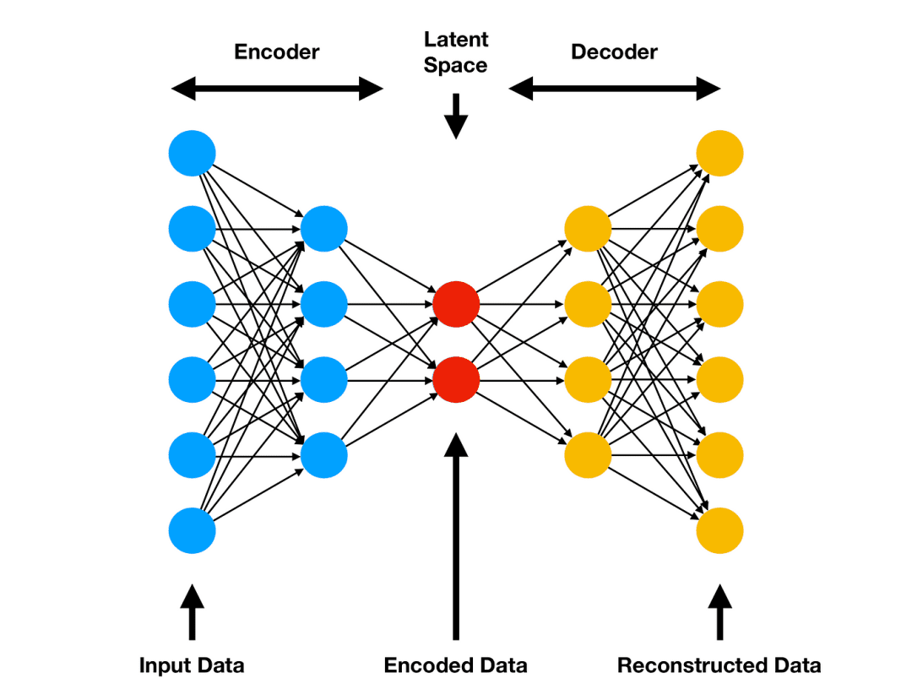
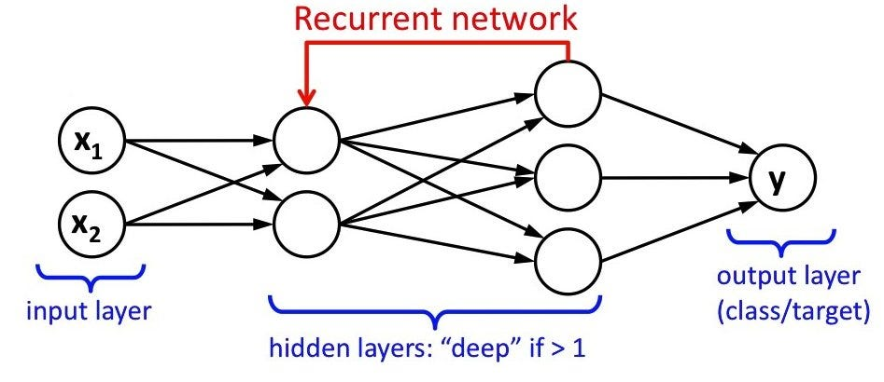
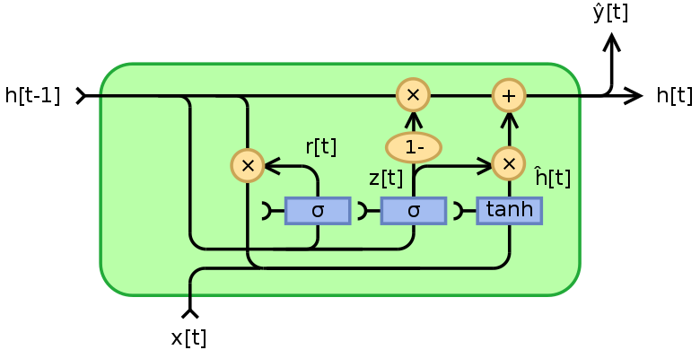
Klassen: Neural Network
Wir könnten diverse neuronale Netzwerke so durch eine Klasse beschreiben…
Object

Slide 102
Object
Alle Klassen sind Subklassen von der Klasse Object.

Slide 103
Object
SparseNetwork ist auch ein NeuralNetwork.

Slide 104
NeuralNetwork ist kein SparseNetwork.
Object

Slide 105
Diese zwei Klassen erben beide von NeuralNetwork, aber sie sind nicht direkt verwandt.
Object

Slide 106
Teaser: LinkedList vs ArrayList
Notes:
Ziel ist es, dass eine Klasse möglichst eigenständig entworfen wird und auf Objektinvarianten (e.g. keine Minutenzahl > 59) aufmerksam gemacht wird

Slide 107
ArrayList
Wir benutzen die ArrayList als ein Array ohne fixe Länge. Statt int, boolean, double benutzen wir Integer, Boolean, Double (die Wrapper-Typen).
Operation | Array | ArrayList
Initialisieren mit Typ int | = new int[5]; | = new ArrayList<Integer>();
Initialisieren mit Typ double | = new double[5]; | = new ArrayList<Double>();
Initialisieren mit Typ boolean | = new boolean[5]; | = new ArrayList<Boolean>();

Slide 108
ArrayList
Wir benutzen die ArrayList als ein Array ohne fixe Länge. Statt int, boolean, double benutzen wir Integer, Boolean, Double (die Wrapper-Typen).
Operation | Array arr | ArrayList arrList
Lese Element an Index i | arr[i] | arrList.get(i)
Element an Index i auf e setzen | arr[i] = e; | arrList.set(i, e);
Erstes Element | arr[0] | arrList.getFirst()
Letztes Element | arr[arr.length – 1] | arrList.getLast()
Länge | arr.length | arrList.size()

Slide 109
ArrayList
Wir benutzen die ArrayList als ein Array ohne fixe Länge. Statt int, boolean, double benutzen wir Integer, Boolean, Double (die Wrapper-Typen).
Operation | ArrayList arrList
Füge Element e an Index i hinzu | arrList.add(i, e)
Füge Element e am Anfang der Liste hinzu | arrList.addFirst(e);
Füge Element e am Ende der Liste hinzu | arrList.addLast(e)
Prüfe ob Element e enthalten ist | arrList.contains(e)
In Array umwandeln (erstellt neuen Array) | arrList.toArray()
Notes:
Referenzen bleiben gleich

Slide 110
LinkedList
Wir benutzen die LinkedList wie die Liste, welche in der Vorlesung konstruiert wurde. Sie erlaubt effizientes entfernen / hinzufügen von Elementen und eignet sich deshalb sehr gut als Queue / Stack.
Operation | Array | LinkedList
Initialisieren mit Typ int | = new int[5]; | = new LinkedList<Integer>();
Initialisieren mit Typ double | = new double[5]; | = new LinkedList<Double>();
Initialisieren mit Typ boolean | = new boolean[5]; | = new LinkedList<Boolean>();
Ebenfalls funktionieren alle vorherigen Methoden von ArrayList auch für die LinkedList.

Slide 111
LinkedList
Wir benutzen die LinkedList wie die Liste, welche in der Vorlesung konstruiert wurde. Sie erlaubt effizientes entfernen / hinzufügen von Elementen und eignet sich deshalb sehr gut als Queue / Stack.
Operation | LinkedList list
Liste als Stack (Element entfernen) | list.pop()
Liste als Stack (Element e hinzufügen) | list.push(e)
Liste als Queue (Element entfernen) | list.poll()
Liste als Queue (Element e hinzufügen) | list.add(e)

Slide 112
LinkedList
Wir benutzen die LinkedList wie die Liste, welche in der Vorlesung konstruiert wurde. Sie erlaubt effizientes entfernen / hinzufügen von Elementen und eignet sich deshalb sehr gut als Queue / Stack.
Schwierig zu merken
Operation | LinkedList list
Liste als Stack (Element entfernen) | list.pop()
Liste als Stack (Element e hinzufügen) | list.push(e)
Liste als Queue (Element entfernen) | list.poll()
Liste als Queue (Element e hinzufügen) | list.add(e)

Slide 113
LinkedList
Wir benutzen die LinkedList wie die Liste, welche in der Vorlesung konstruiert wurde. Sie erlaubt effizientes entfernen / hinzufügen von Elementen und eignet sich deshalb sehr gut als Queue / Stack.
Operation | LinkedList list
Liste als Stack (Element entfernen) | list.removeFirst()
Liste als Stack (Element e hinzufügen) | list.addFirst(e)
Liste als Queue (Element entfernen) | list.removeLast()
Liste als Queue (Element e hinzufügen) | list.addFirst(e)

Slide 114
Vorbesprechung

Slide 115
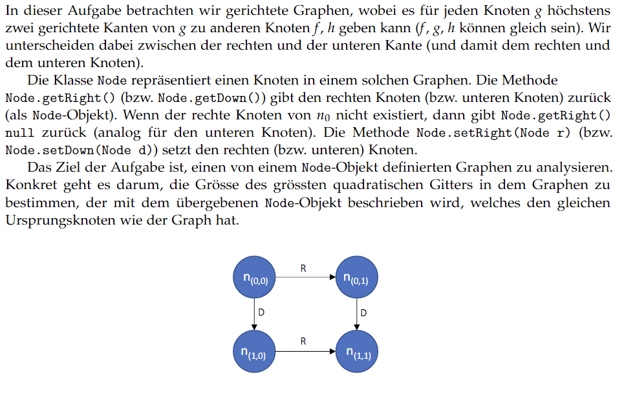
Aufgabe 1: Square Grid

Slide 116
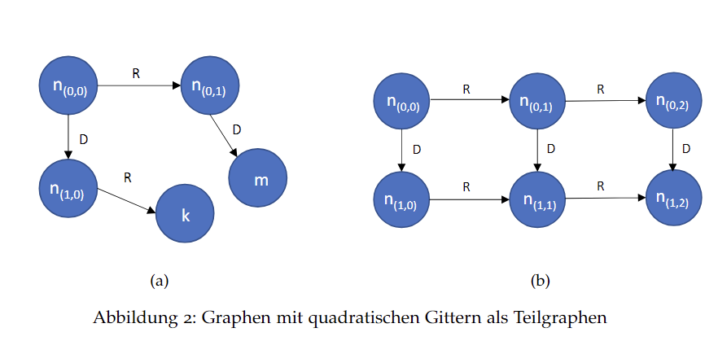
Aufgabe 1: Square Grid
Referenzen vs Objekte

Slide 117
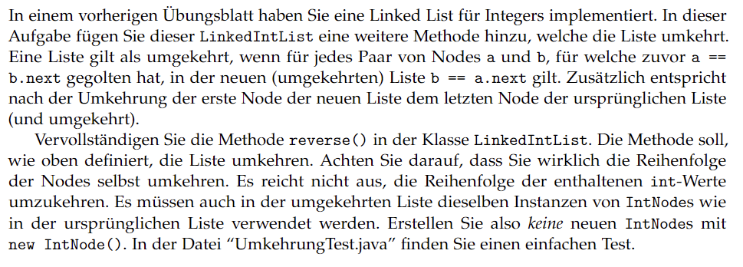
Aufgabe 2: Umkehrung

Slide 118
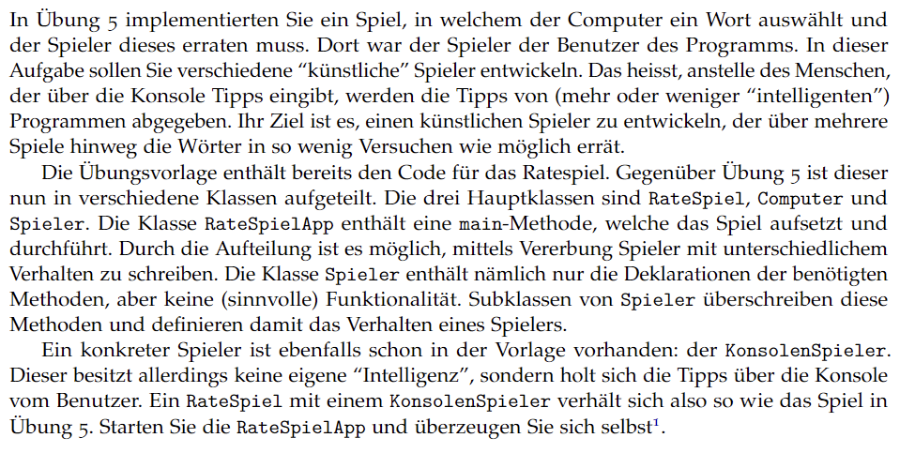
Aufgabe 3: “KI” für das Ratespiel

Slide 119
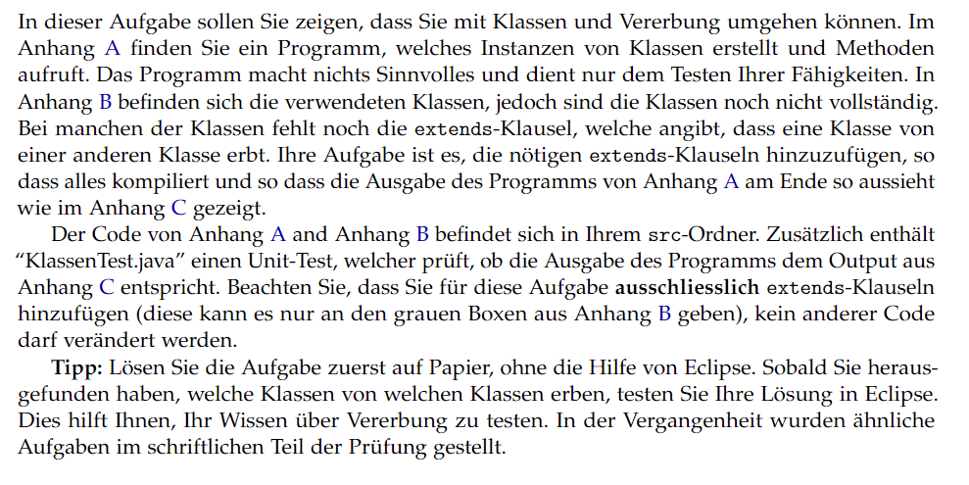
Aufgabe 4: Klassenrätsel

Slide 120
Nachbesprechung

Slide 121
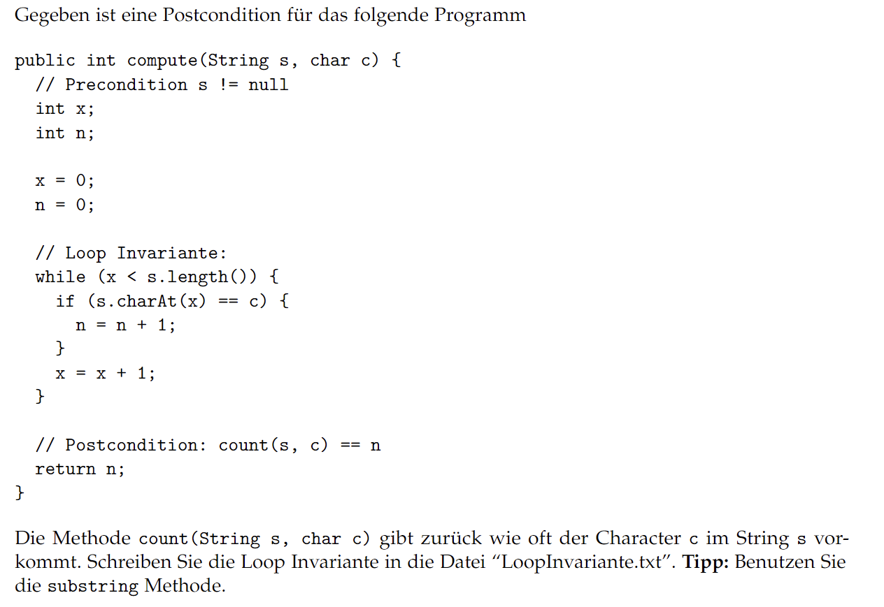
Aufgabe 1: Loop-Invariante

Slide 122
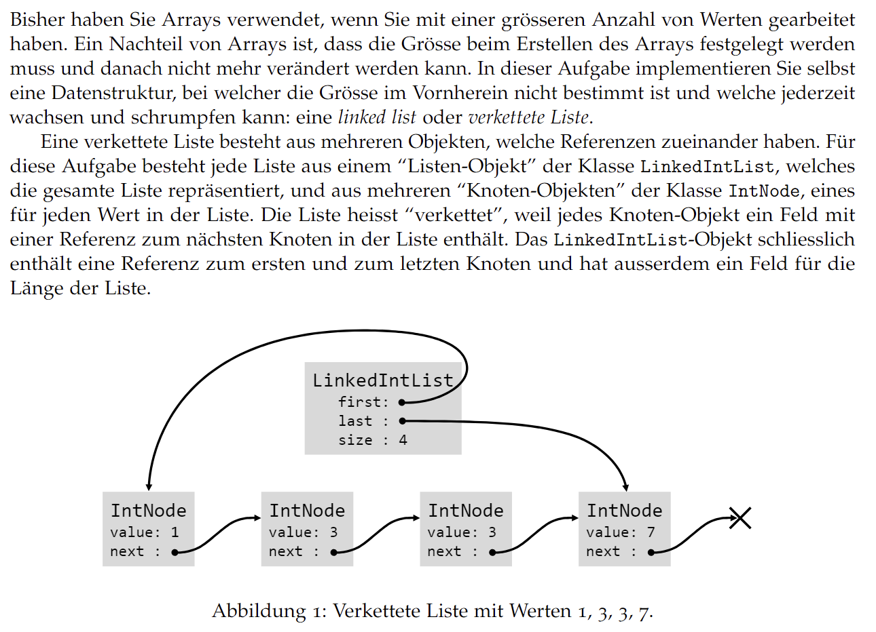
Aufgabe 2: Linked List

Slide 123
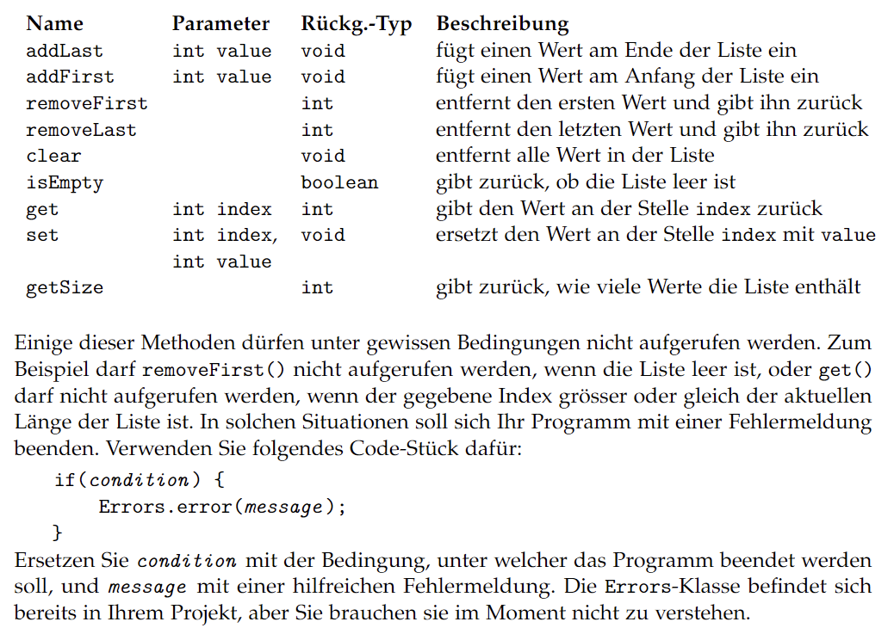
Aufgabe 2: Linked List

Slide 124
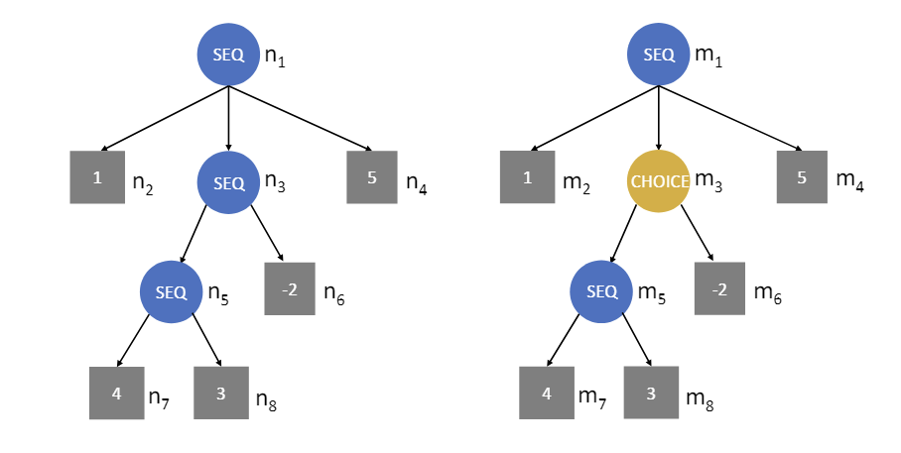
Aufgabe 3: Executable Graph

Slide 125
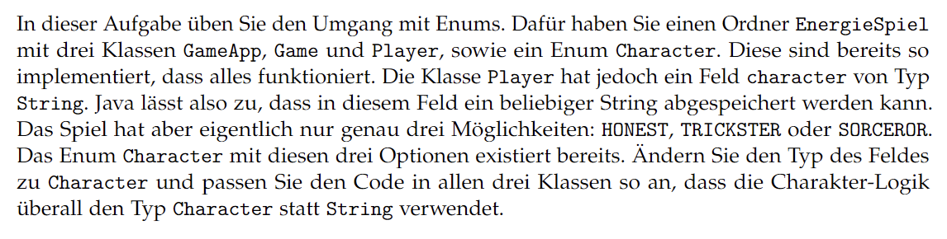
Aufgabe 4: Energiespiel

Slide 126
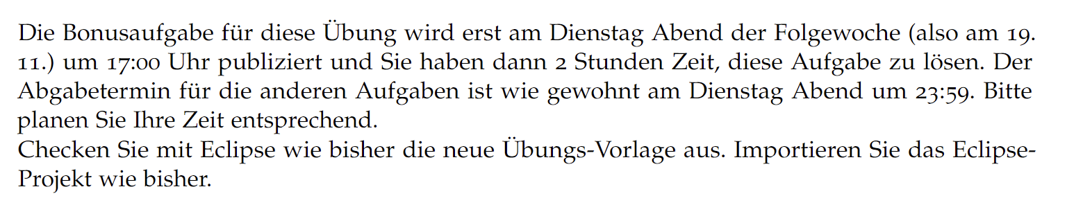
Aufgabe 5: Timed Bonus

Slide 127
Kahoot
https://create.kahoot.it/share/21-u9-eprog-mschoeb/46d2df0a-83de-4a10-a5b0-43c58fd202c9

